Slide 2
Structuur
Health Mate® SAUNA
TECOLOY ELEMENT
EFFECT OP HET LICHAAM
WAAROM EEN
Health Mate®?
  Focus op therapeutische
    Juiste hout
    Minimum aan glas
    Juiste golflengte
    Lage EMF
  Focus op kwaliteit
    Hout
    Constructie
    Laag verbruik
  Opbouw element
  Lange golf vs korte vs traditionele sauna en midden golf
  EMF
  De werking van lange golf op het lichaam
    Goede doorbloeding
    Hartslag in de conditiezone
    Detox
  Rode man
    Toegepast per doelgroep
  Wetenschappelijk bewijs
  Levenslange garantie
Gepatenteerde unieke Tecoloy elementen
Laag elektromagnetisch veld
Lage energieconsumptie
All-in prijs

Slide 3
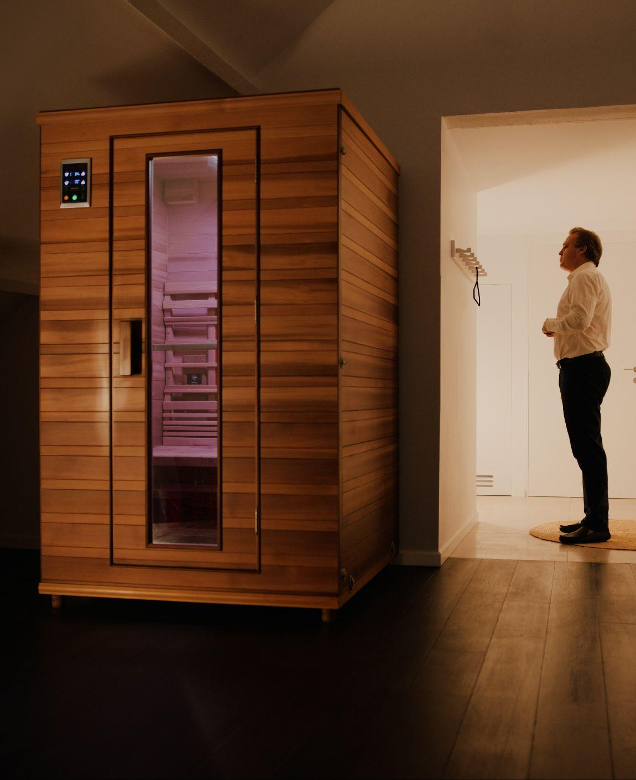
Health Mate®
De therapeutische infraroodsauna
Health Mate focust op het therapeutische effect en kwaliteit
Tecoloy elementen
  Lange golf infrarood
  Lage EMF
  Laag energieverbruik
  Geen risico op interne brandwonden
Kwalitatief hout
  90+% IR reflectie
  Water resistentie
  Schimmel resistentie
Een minimum aan glas zodat warmte en infrarood binnen blijft
Kleur LED lamp

Slide 4
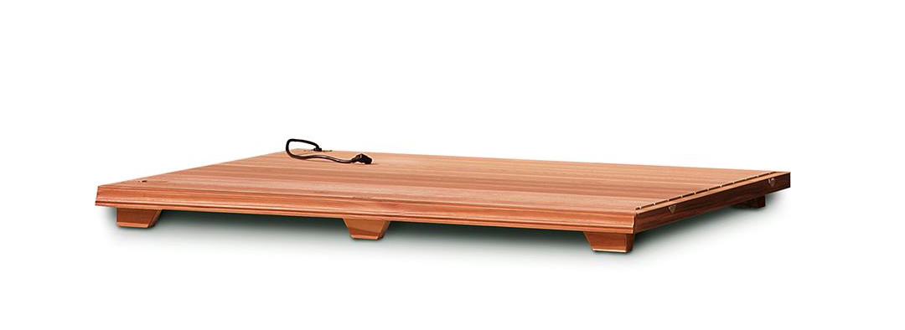
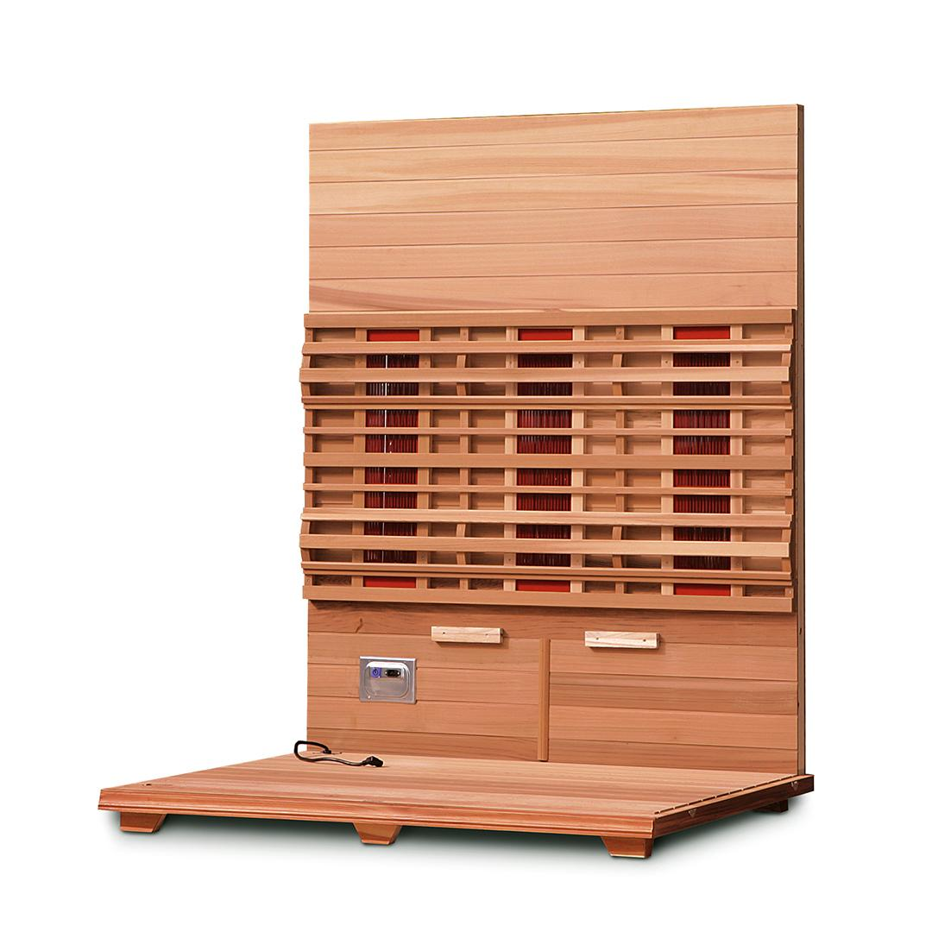
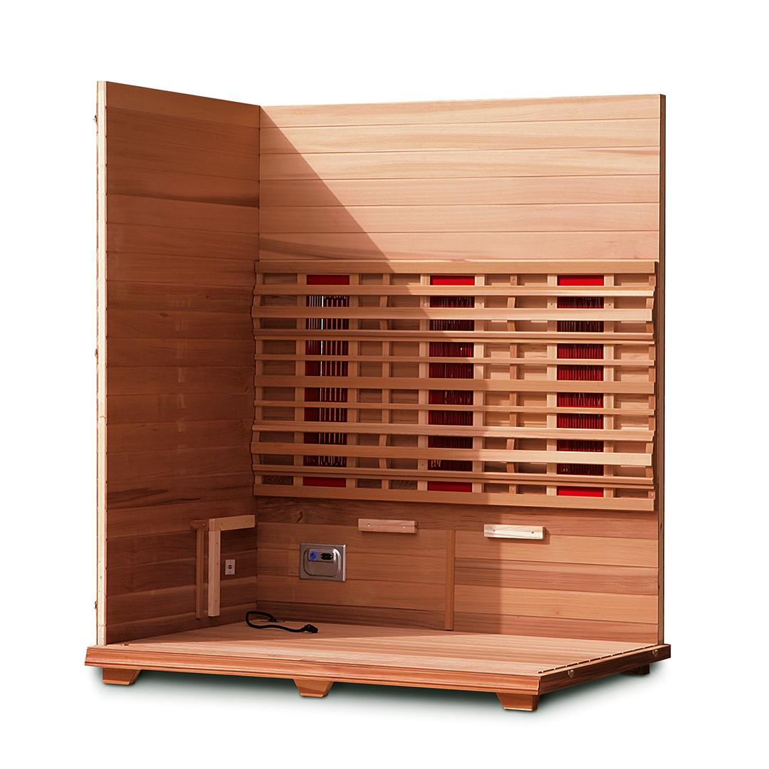
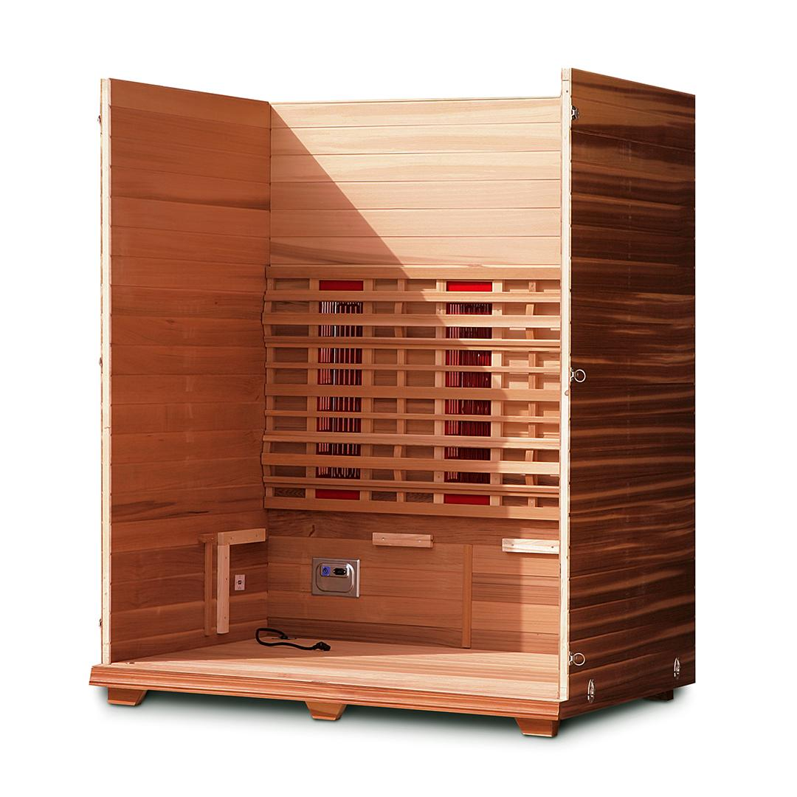
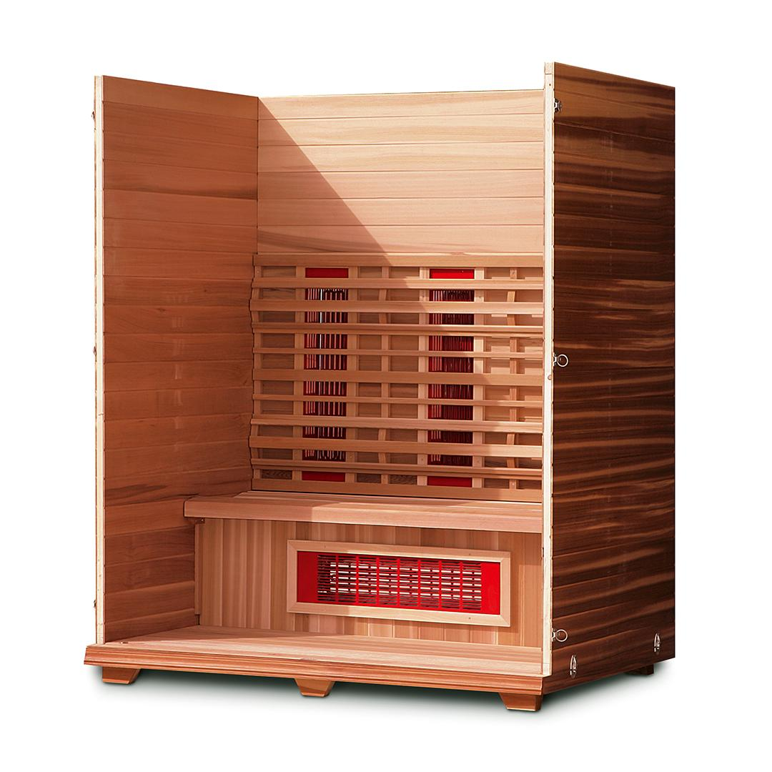
Health Mate sauna opbouw
Health Mate is één van de enige Infrarood Sauna merken die de sauna’s maken in de eigen fabriek.
Daarom kunnen wij levenslange garantie aanbieden;
eerste 2 jaar zijn volledig gratis, daarna mits vervoersbijdrage
(huidig 50€):
  IR elementen
  LED lamp
  Voeding
  Bedieningspaneel

Slide 5
Health Mate sauna opbouw
IR reflectie
IR wordt in hout geabsorbeerd door lignine en daardoor voelt het hout warm aan, lignine is als een soort lijm dat de houtcellen bijeen houdt.
Wij gebruiken enkel hout met minder dan 30-35% lignine.
Glas laat IR 100% door waardoor de gebruiker enkel profiteert van de IR stralen die rechtstreeks op hem botsen.
Een IR straler straalt altijd in 360°, veel IR stralen worden dus niet rechtstreeks naar de gebruiker gestraald. Daarom werkt Health Mate met hout dat IR golven niet absorbeert maar weerkaatst en gebruiken we een minimum aan glas. Eigenlijk blijven de golven dus rondgaan in de cabine tot ze geabsorbeerd worden.
Warmte
Glas is een koudebrug wat ervoor zorgt dat de cabine niet zo warm kan worden, en/of meer energie nodig heeft om op een temperatuur te komen en blijven.
Het opwarmen van de sauna en op temperatuur houden vraagt energie. Om zo energie efficiënt mogelijk te zijn, werkt Health Mate met dubbele wanden en zo weinig mogelijk glas.

Slide 6
Health Mate sauna opbouw
Kromtrekken
Health Mate gebruikt enkel hout dat een heel kleine krimpfactor heeft bij verschil in vochtigheid en temperatuur.
Hout zal altijd “leven” bij een verandering in temperatuur en vochtigheid zal hout doen krimpen of uitzetten. Health Mate werkt enkel met hout waar dit effect beperkt is. Om het klein beetje verschil dat je nooit kan elimineren op te vangen werkt Health Mate met een click systeem.
Dit zorgt voor een stevige sauna die nog een beetje kan leven.
Licht
We werken met kwaliteitsvolle LED panelen die de gebruiker toelaten om de lichtkleur en intensiteit naar zijn voorkeur in te stellen.

Slide 7
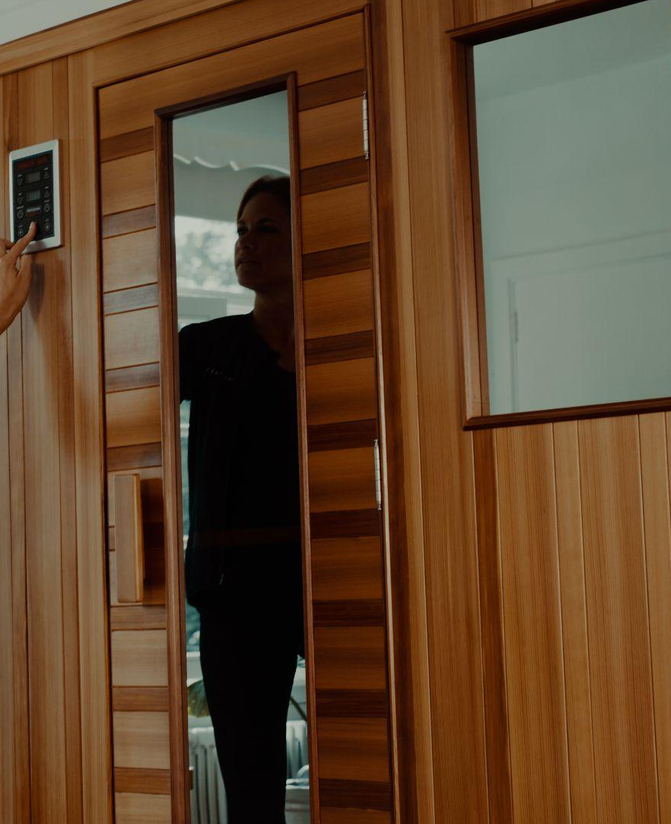
Health Mate sustainability
Duurzaam gekapt hout
Canadese rode ceder (PEFC-keurmerk).
Meranti lokaal verantwoord gekapt hout.
Herkeuring; bij de aankoop van een 2de hands cabine (niet ouder dan 15 jaar) kan de nieuwe eigenaar zijn of haar cabine laten herkeuren en levenslange garantie krijgen. Health Mate biedt deze service als enigste op de markt aan.

Slide 8
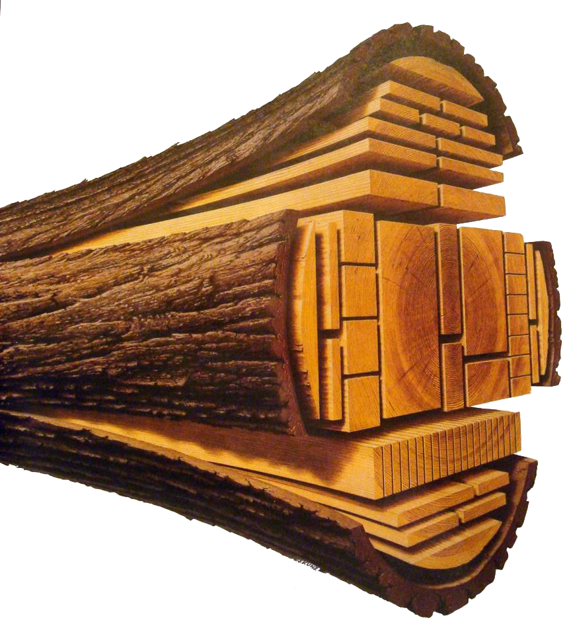
Rode Ceder Vs Meranti
Rode Ceder:
  Prijs is 500% gestegen laatste jaren
    In Canada zijn er tijdens corona zagerijen failliet gegaan.
    Er is hetzelfde gebeurd als in de eventsector; de houtkappers hebben een andere, veiligere job gevonden.
    Dit zorgt voor een permanente verminderde aanvoer.
  Heeft unieke eigenschappen
    Laag gehalte lignine = +90% reflectie IR.
    Harshoudend
      Geur
      Anti-bacterieel en anti-schimmel
Meranti
  Lokaal hout
  Laag gehalte lignine= +90% reflectie IR
  Hard hout
    Minder kras- en deuk gevoelig
    Wordt ook gebruikt voor ramen

Slide 9
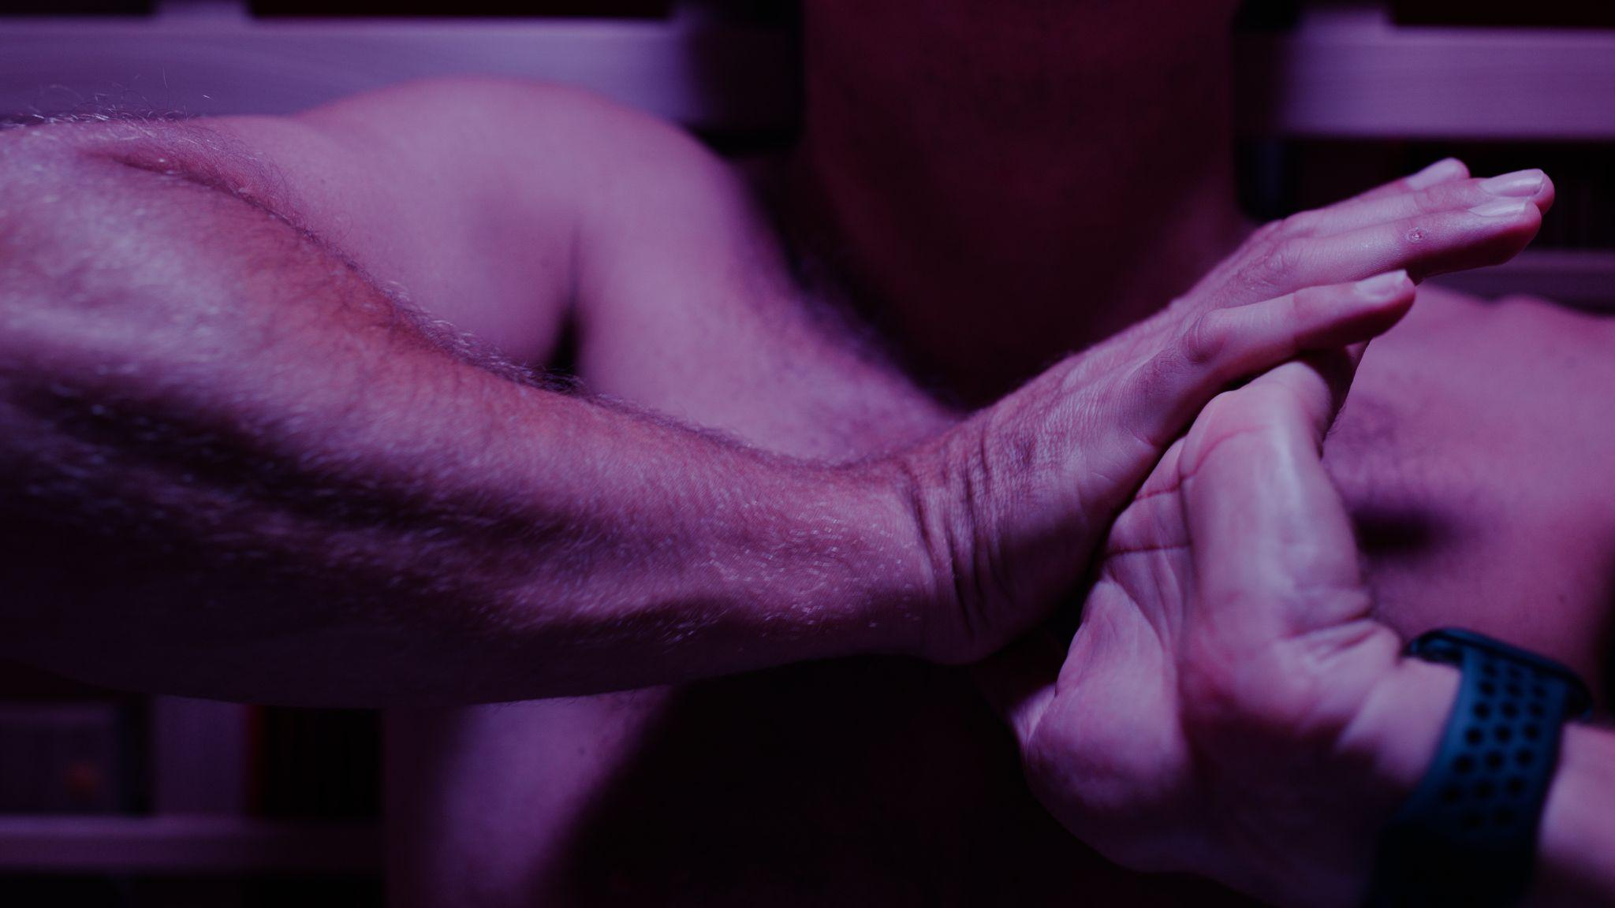

Tecoloy element

Slide 10
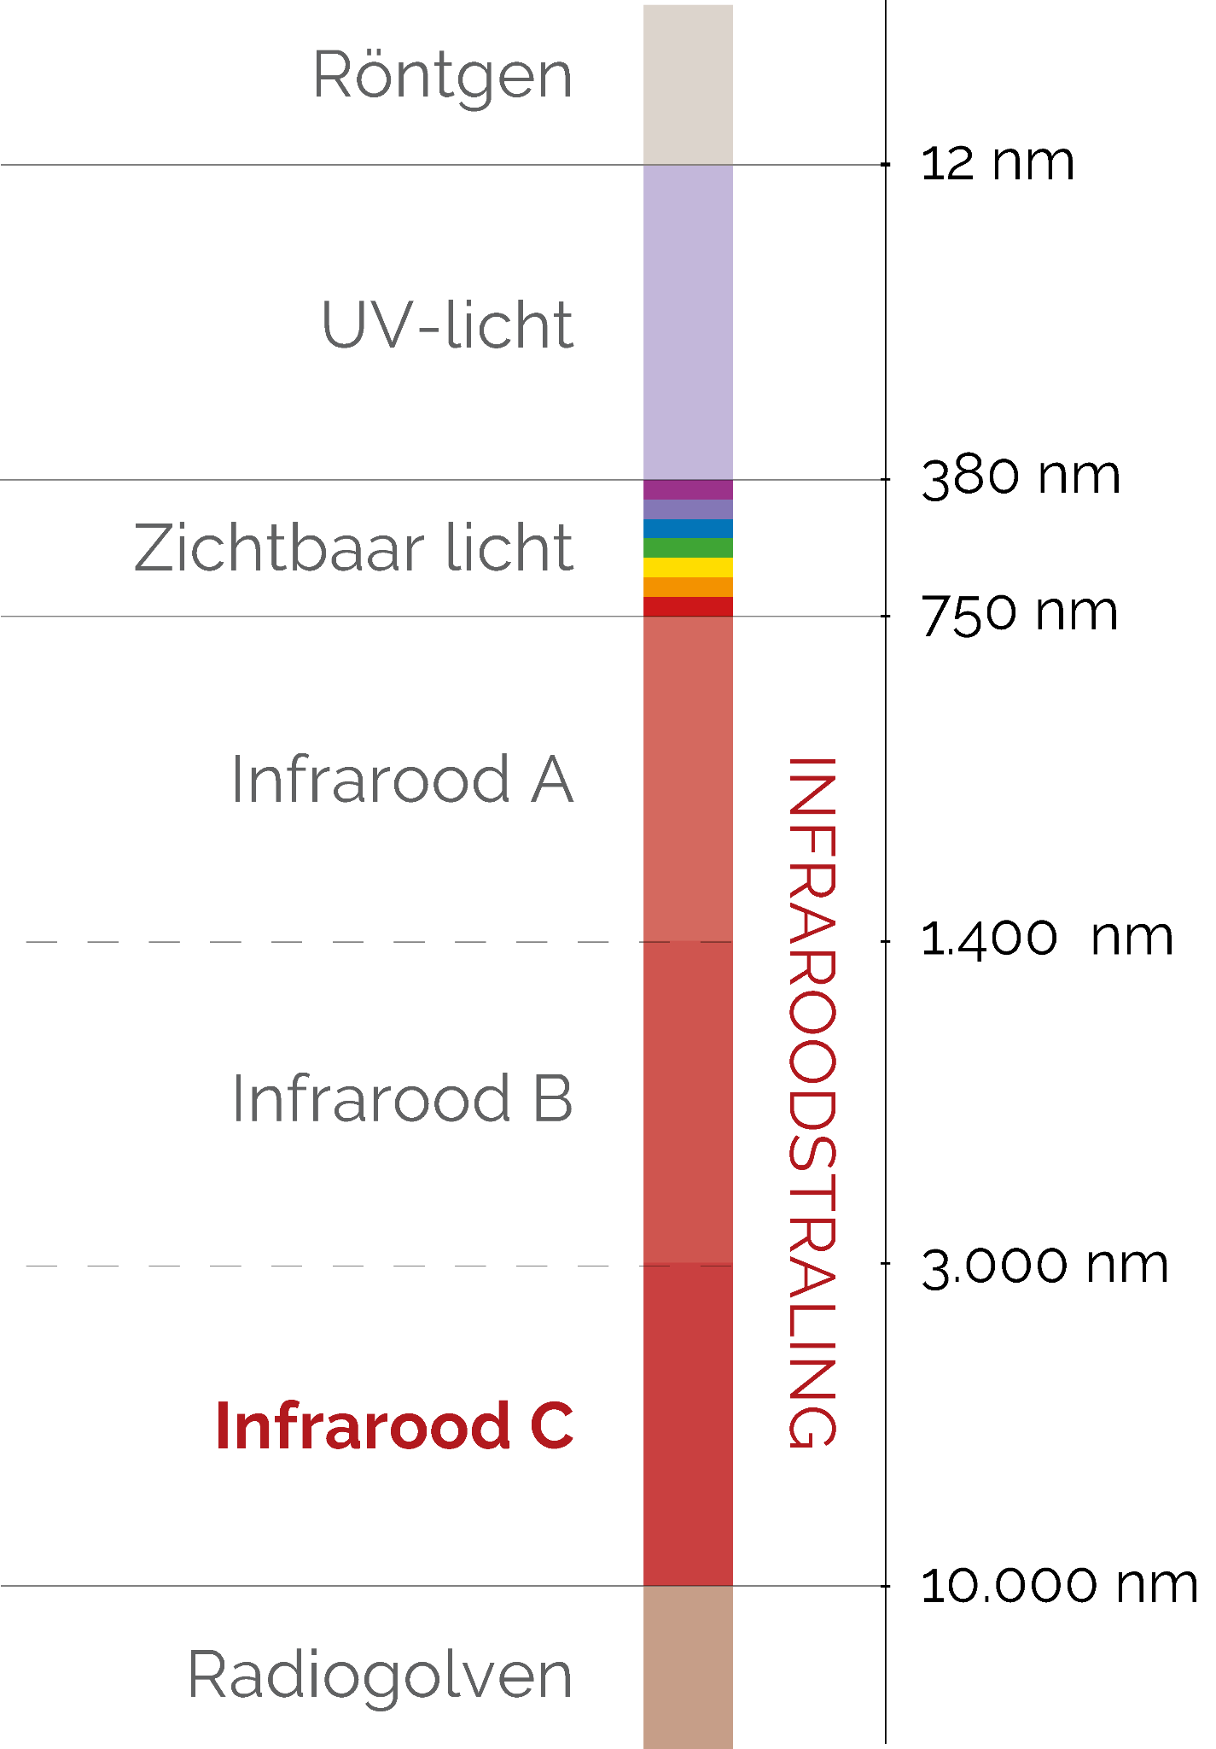
Gebruik de juiste golflengte
Korte golf, IR-A (750 nm-1.400 nm):
Hoogenergetische golf die het diepst in het lichaam doordringt. Echter is dit ook een gevaarlijke golf en mogen mensen hier maximaal 10-15 min voor zitten, als ze er langer voor zitten kan dit resulteren in interne brandwonden en schade aan de huid. Bovendien mogen mensen met prothesen of interne bouten, plaatjes, … hier geen gebruik van maken.
Midden lange golf, IR-B (1.400 nm-3.000 nm):
Is eerder een warmte overdragende golf, deze zal lokaal opwarmen. Met dit type van straling ga je eerder een warmtecabine creëren (zoals een Finse sauna) zonder de therapeutische voordelen van de lange golf. Als mensen hier te lang voor zitten, kan lokaal de huid zo warm worden dat er interne brandwonden ontstaan.
Lange golf, IR-C (3.000 nm-10.000 nm):
Deze golven zijn schadeloos voor het lichaam. Ze worden geabsorbeerd en omgezet in warmte in het lichaam. Het menselijk lichaam straalt zelf energie uit in de vorm van infrarood (met een piek rond de 9.000 nm (nm= nanometer)). Verschillende studies hebben aangetoond dat het effect van IR op het lichaam groter is naargelang je dichter bij de 9.000 nm zit.

Slide 11
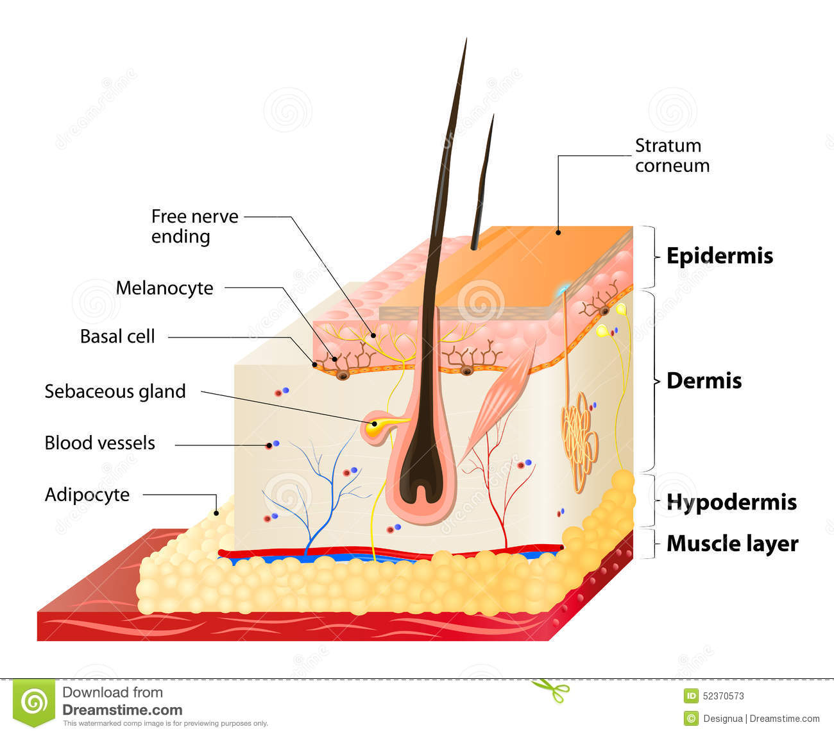
Tecoloy elementen
De elementen stralen convectie warmte en infrarood uit
De infrarood piek bevindt zich tussen de 5.600 nm en 7.000 nm (gem 6.340 nm)
Onze infrarood elementen zijn energie efficiënt en gebruiken een minimum aan energie. Een LSE 3 sauna heeft een verbruik vergelijkbaar met een betere haardroger.
De lange golf infrarood stralen penetreren
tot net onder de huid
Daar warmen ze het water op.
Water warmt het omliggende weefsel op (spieren, pezen,…)
Bloedvaten en banen gaan open staan.
Na een kwartier begint de interne temperatuur omhoog te gaan.
Onze hersenen proberen het lichaam af te koelen.
  Hartslag gaat omhoog
  Bloed wordt naar de huid gestuurd
  Productie van zweet
  Vrijgave van endorfine

Slide 12
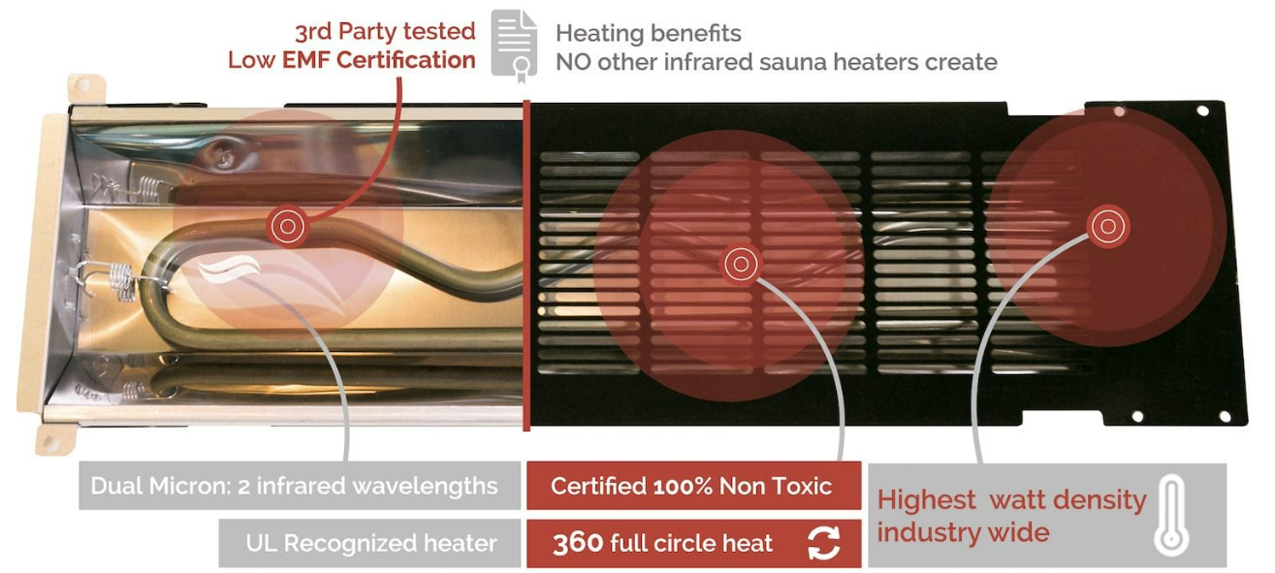
Tecoloy element opbouw
Tecoloy element
  Warmte element
  Omringd met keramisch zand
  In een Tecoloy hulsel
Dit geeft 2 soorten straling
  Convectie straling: warmtestraling zoals van een radiator
  IR straling in relatie tot de temperatuur
Door de unieke vorm van onze elementen hebben ze verschillende temperaturen op verschillende plaatsen = IR range tussen de 5.600 en 7.000 nm.

Slide 13
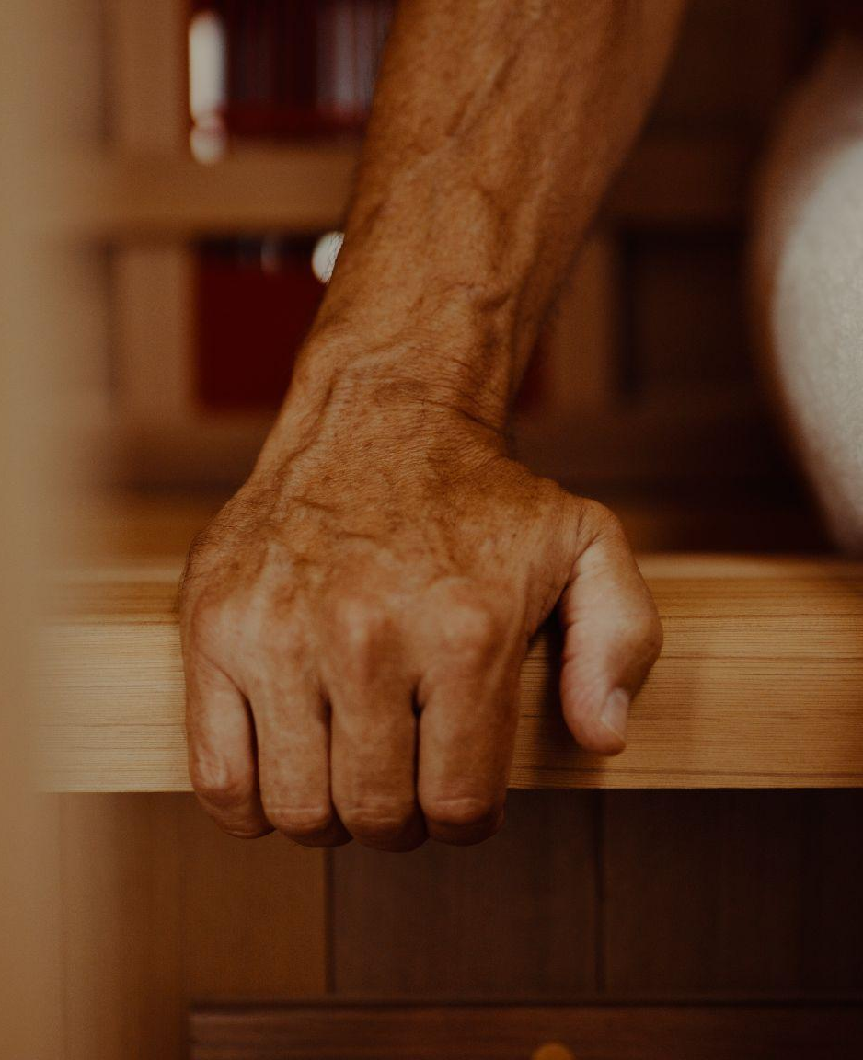
Opwarmen van binnenuit
vs warmtecabine
In een traditionele Finse sauna of warmtecabine:
  De omgeving wordt opgewarmd.
  Deze warmt de huid op.
  Ons lichaam probeert af te koelen en stuurt bloed naar de huid en we gaan zweten.
  Het bloed warmt er op en er wordt meer bloed naar de huid gestuurd, het bloed blijft er vast hangen.
  Dit zorgt voor een oncomfortabel/ benauwend gevoel en hierdoor moeten we de sauna verlaten.
  Dit is tevens zeer belastend voor het hart en daarom wordt een Finse sauna afgeraden voor oudere mensen.
Bij een Health Mate sauna warmen we van binnenuit op waardoor dit benauwend gevoel niet optreedt omdat het bloed nog kan afkoelen. Hierdoor kunnen we langer met een verhoogde hartslag in de sauna blijven en is dit minder belastend.

Slide 14
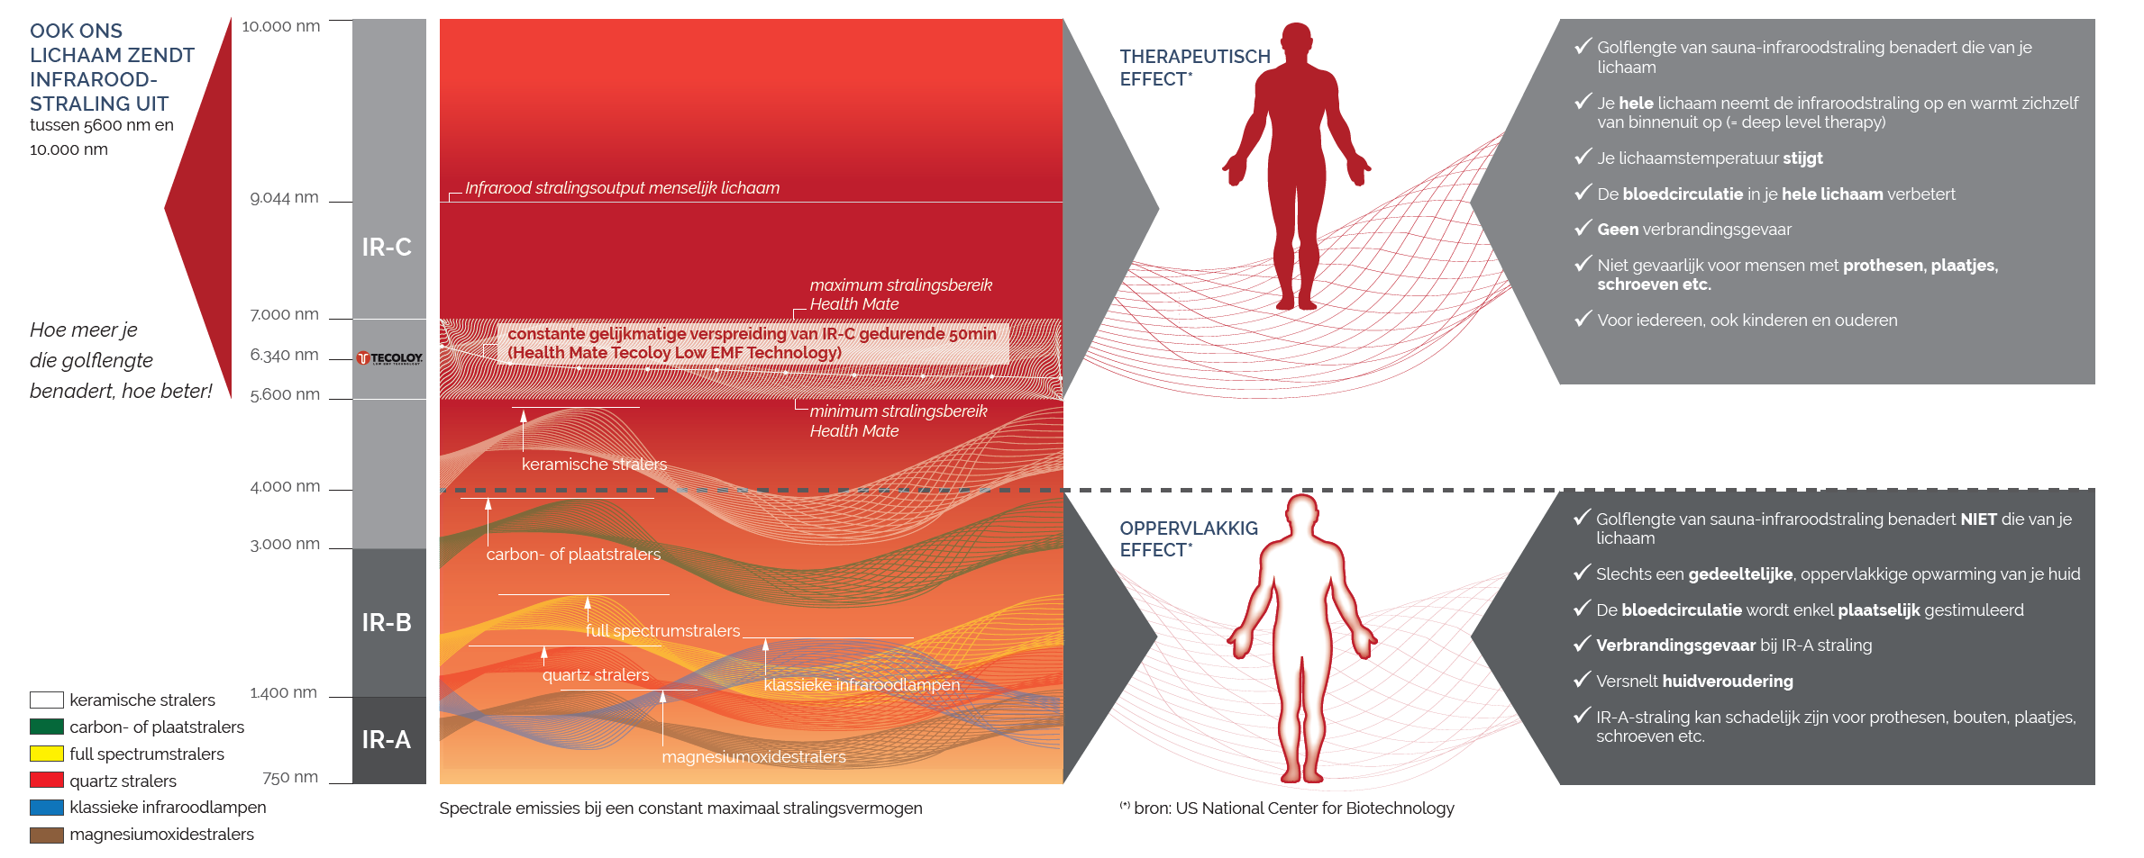
De juiste golflengte
Waarom het stralingsbereik zo belangrijk is.

Slide 15
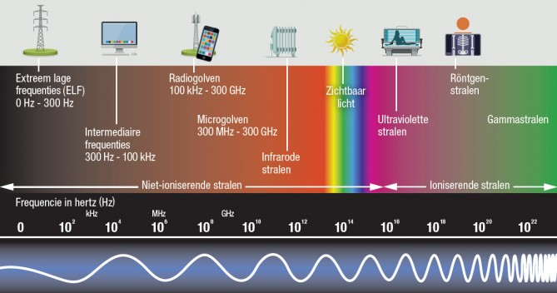
Rekening houden met EMF
Electromagnetic Field:
Alles wat elektriciteit gebruikt, creëert een elektromagnetisch veld.
Op dit moment bestaan er geen langetermijnstudies over de schadelijke gevolgen van blootstelling aan EMF.
Er zijn wel advieswaardes waar elektrische toestellen aan moeten voldoen.
Onze Tecoloy elementen zijn getest en gecertifieerd en stralen maximaal 6 keer minder uit dan toegestaan wat minder is dan een gloeilamp.

Slide 16

Full spectrum of niet
Een Health Mate professional sauna is marketingtechnisch ook een full spectrum sauna:
  De LED op rood licht straalt korte golf uit (zijn gelijkaardige LED panelen zoals de lichttherapie tegels), deze werken echter enkel als je er vlakbij bent.
  De vloerverwarming is middengolf.
  De Tecoloy elementen lange golf.
Voor ons zijn enkel de lange golf stralen van belang;
daarom claimen we dit ook niet.

Slide 17
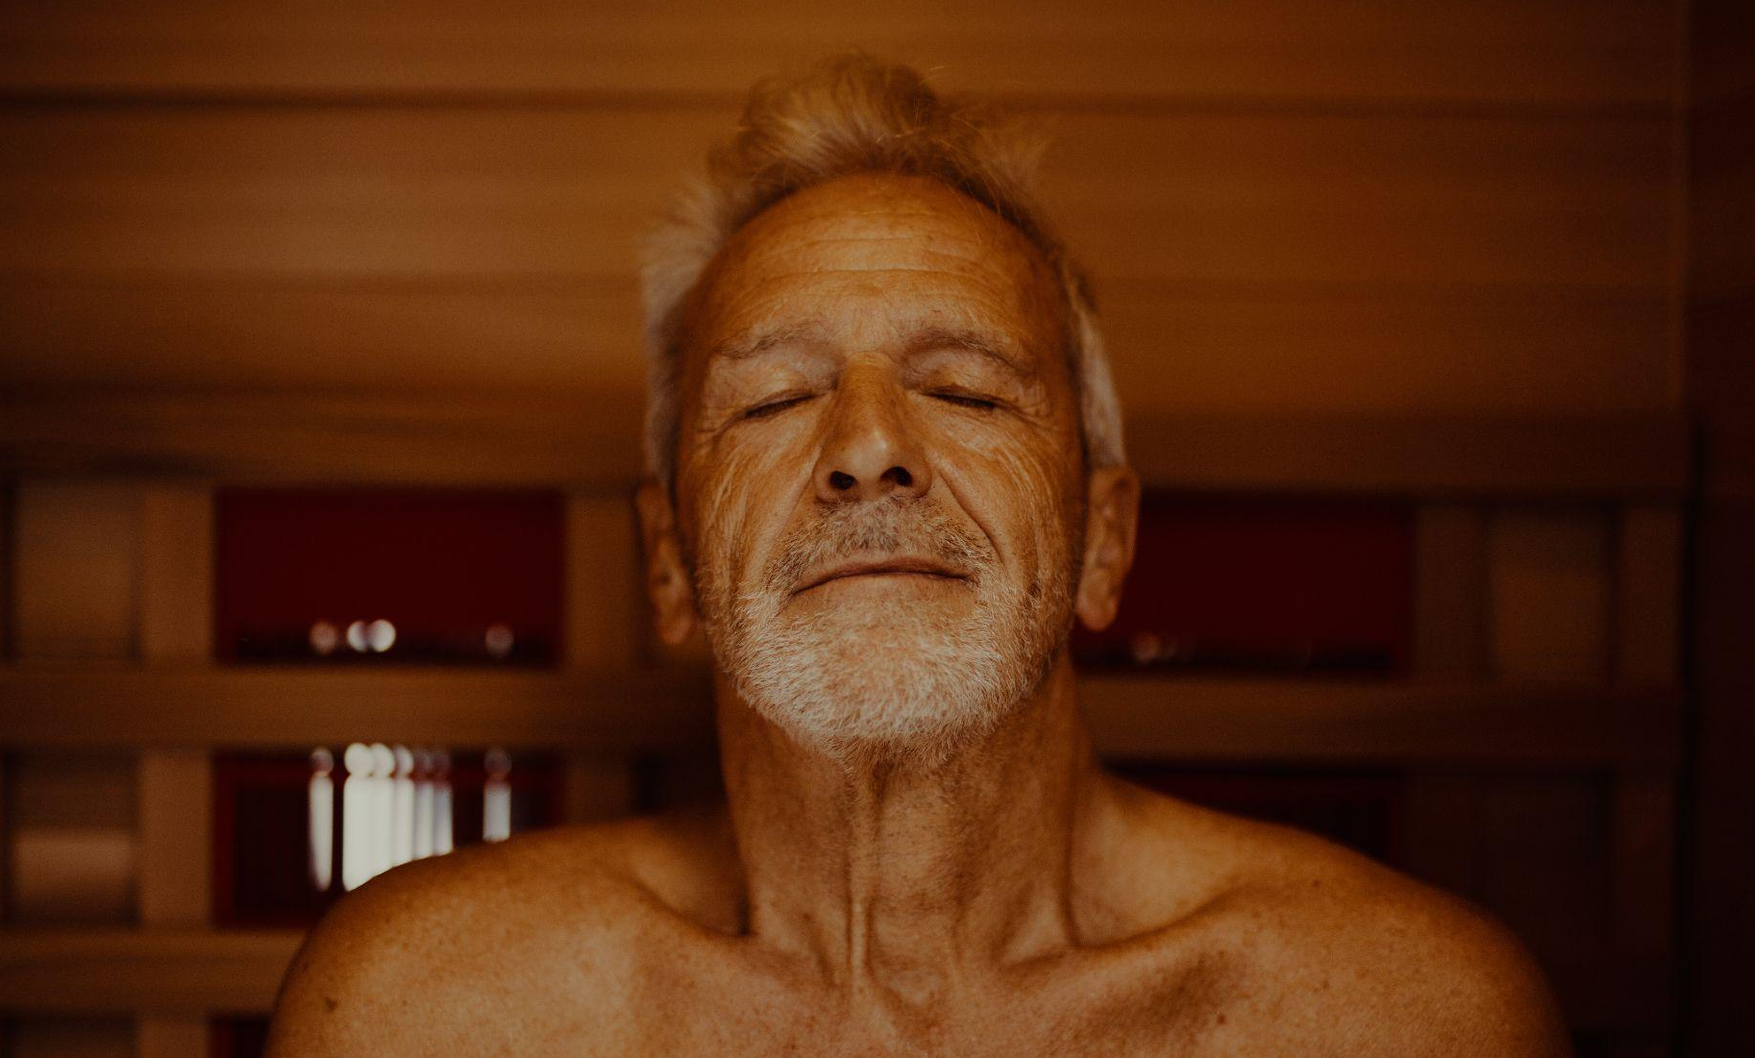

Effect op het lichaam

Slide 18
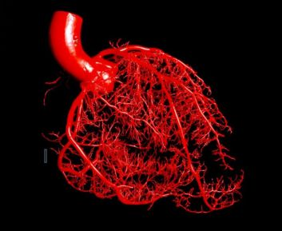
Health Mate: de therapeutische werking
De combinatie van:
De bloedvaten die open staan door de warmte.
De verhoogde hartslag.
Zorgen voor een stimulatie van de groei van de bloedvaten
Extra microbloedvaten
Groei van de bloedvaten
Het regelmatig gebruik van een Health Mate (hogere temperatuur en langere tijd) zorgt voor een permanente toename van de doorbloeding capaciteit.
Bovendien gaat de interne temperatuur significant stijgen (tot 38°C) wat ervoor zorgt dat bacteriën en virussen verzwakken/sterven en het immuunsysteem geboost wordt.

Slide 19
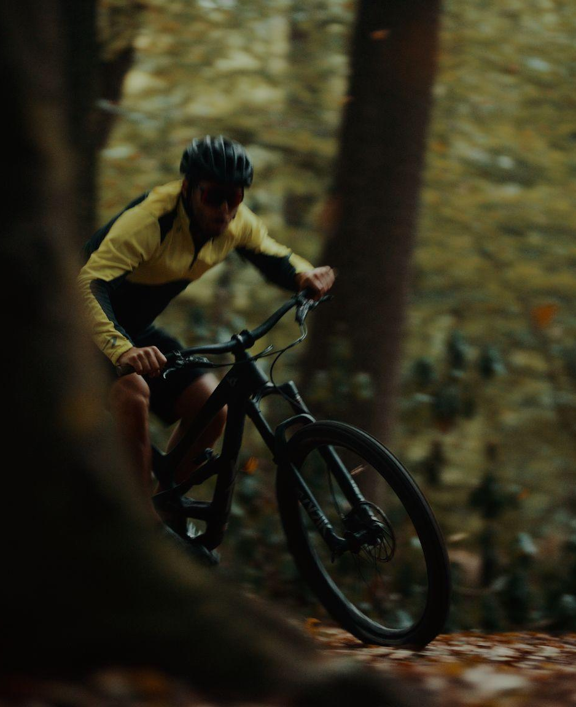
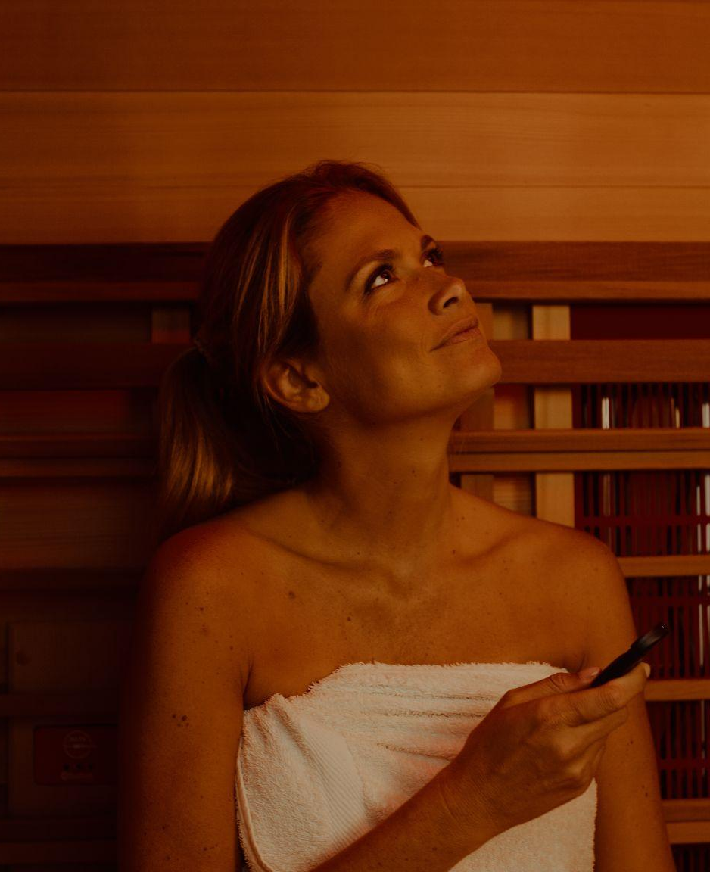
Goede doorbloeding
= basis voor een goede gezondheid
Ons lichaam is zichzelf continu aan het vernieuwen. Oude cellen worden afgebroken en nieuwe opgebouwd.
Opbouw wordt aangestuurd door chemische signalen die via de bloedbaan komen.
Melden beschikbaarheid van bouwstenen (aminozuren en andere) na een maaltijd.
Als we ouder worden, neemt onze doorbloeding capaciteit af.
Minder conditionele activiteiten.
Verkalking bloedvaten.
Ouder worden.
Onder andere hierdoor verliezen we meer spiermassa dan dat er wordt bijgemaakt.
Het verbeteren van de doorbloeding is noodzakelijk om spiermassa te behouden of op te bouwen.
De meest gekende manier om de doorbloeding capaciteit te verbeteren is conditie/duurtraining.
Dit is echter fysiek belastend en niet altijd mogelijk.

Slide 20
Hartslag in de conditiezone
Als je hartslag in een bepaalde zone zit, werk je aan cardiovasculaire conditie = uithouding van je hart
Bovengrens: (220 – leeftijd) *80%
Ondergrens: (220 – leeftijd) *60%
Om je conditie significant te verbeteren, zit je best 30 minuten gedurende 3 keer per week tussen deze 2 grenzen.
Gebruik in sauna:
  Sauna opwarmen tot 40-45°C (10-20 min afh. van temperatuur ruimte)
  1-15 min: gebeurt er niet veel
  15-30 min: je hartslag gaat tot boven de ondergrens
  30-45 min: je hartslag gaat naar bovengrens
  45 min: sauna sessie stoppen
  45-60 min: uitzweten, afkoelen en douchen; de hartslag gaat terug tot onder de ondergrens

Slide 21
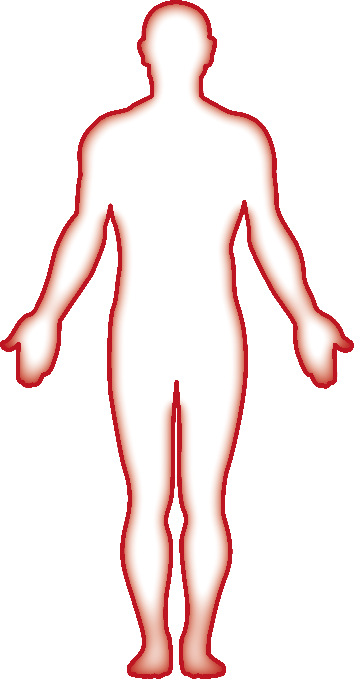
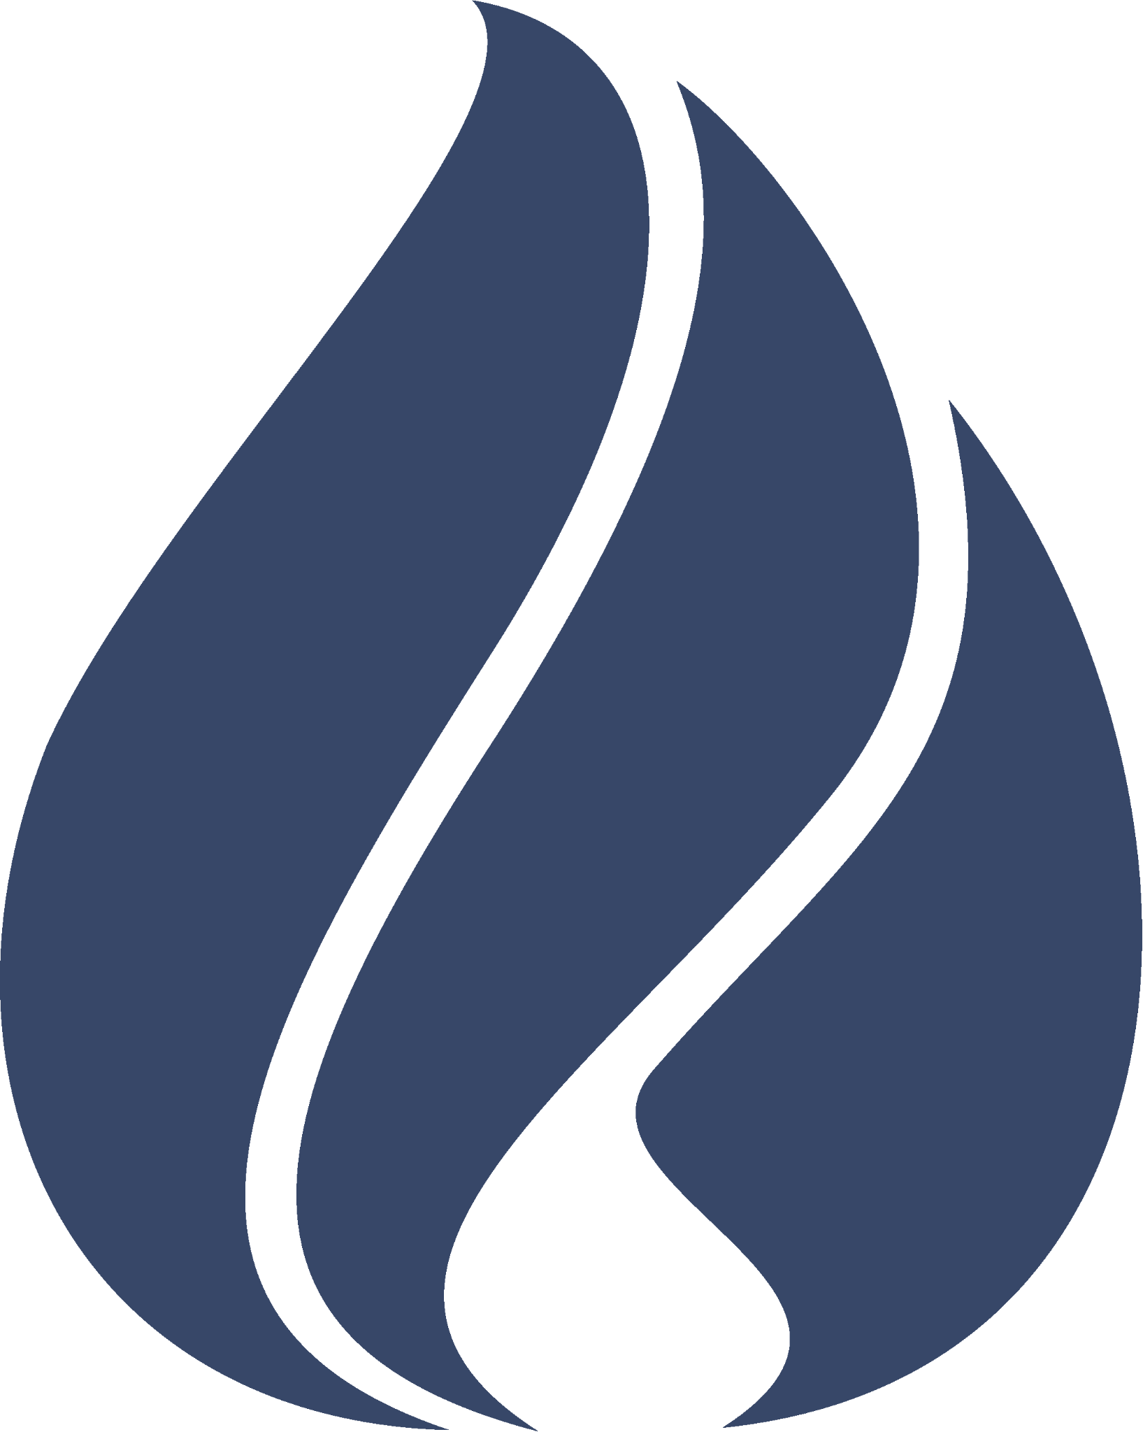
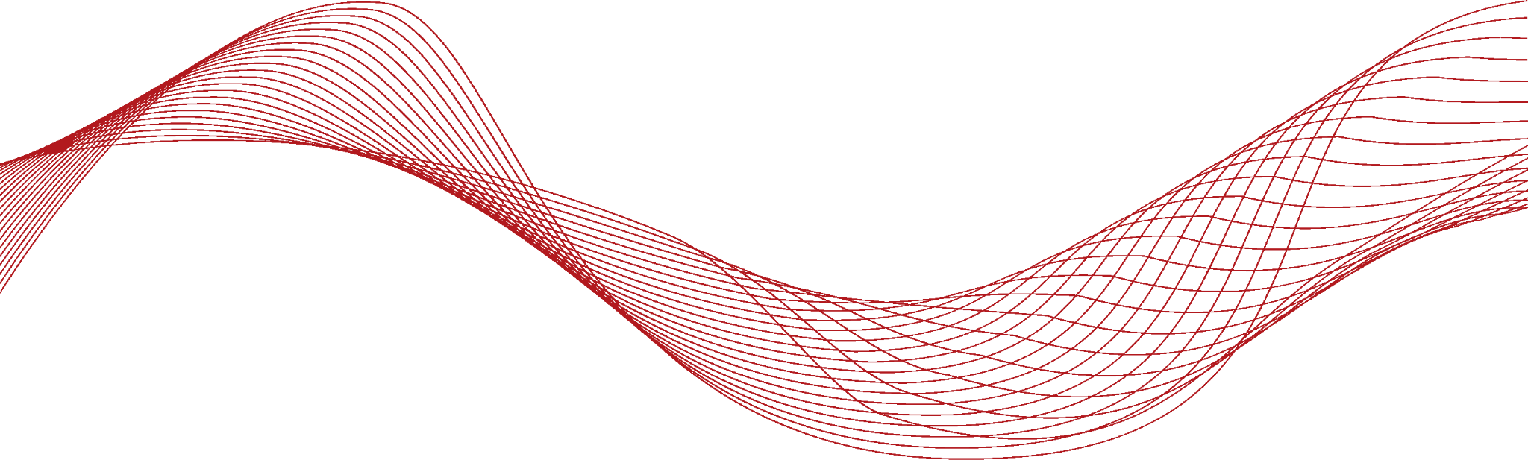
Detox
Door de goede doorbloeding en door te zweten, halen we de toxische stoffen uit ons lichaam:
  Door de goede doorbloeding worden toxische stoffen efficiënt tot bij de Nieren en Lever gebracht en zo uit het bloed verwijderd
  Zware metalen en pesticiden worden moeilijk verwijderd via de Urine (Nieren en Lever) maar gaan wel gemakkelijker uit ons lichaam via zweet
  Ook het vet dat een opslagplaats is voor toxische stoffen zal opwarmen en deze zo sneller afgeven
  De huidporiën gaan openstaan en worden door het zweten gereinigd
Daarom is het zeer belangrijk om voldoende te drinken:
  Ervoor (1-2 glazen)
  Tijdens de sessie (500-750ml)
  Erna (min 1-2 glazen)

Slide 22

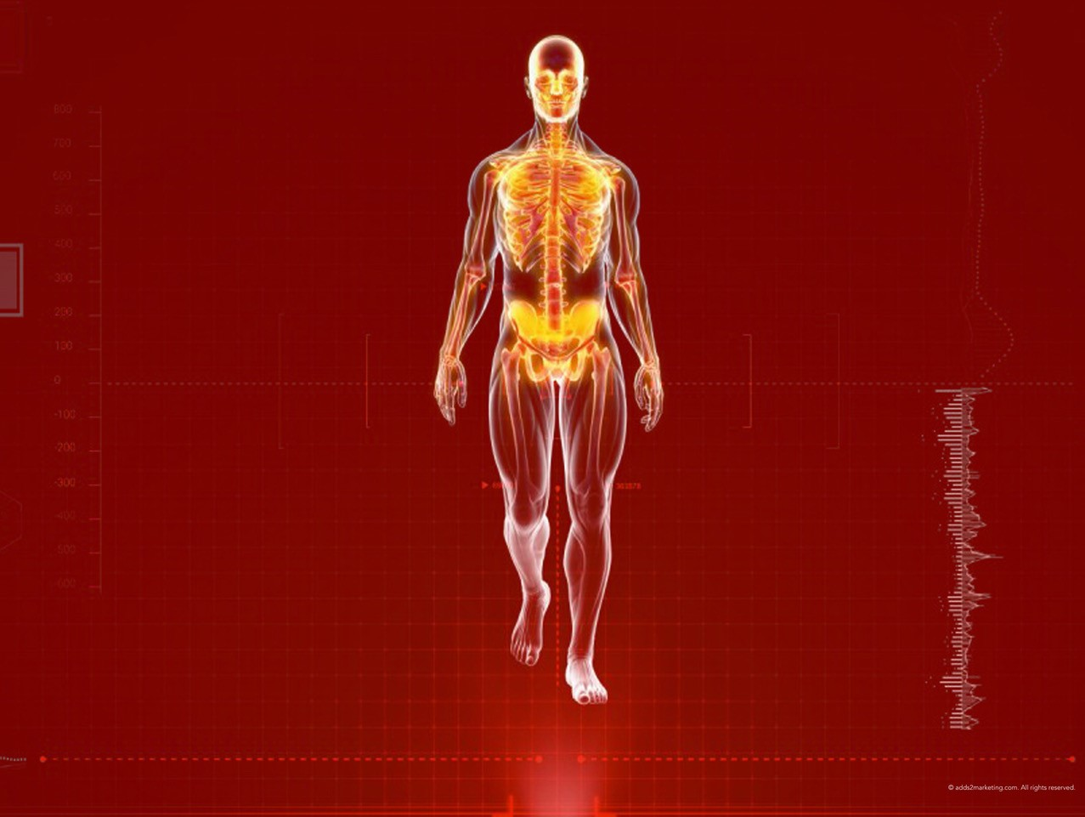
Effect op het lichaam
De hypothalamus produceert endorfine
De interne temperatuur gaat omhoog net zoals bij koorts
Het immuunsysteem wordt geactiveerd
De bloedvaten gaan open staan
De hartslag stijgt significant
Huidporiën gaan open en er wordt zweet geproduceerd
Een betere doorbloeding in alle lichaamsweefsels:
Aanlevering van bouwstenen (aminozuren, suikers, zuurstof,…)
Afvoer van toxische stoffen
Stimulatie van de groei van microbloedvaten
Vetcellen warmen op en geven toxische stoffen vrij

Slide 23
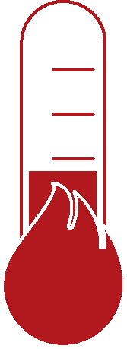
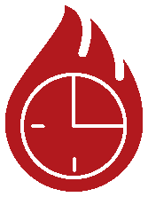
Effect op mensen die zoeken naar een betere levenskwaliteit
Sauna temperatuur:
45-55°C
30-45 min.
+3x per week
Effect:
Vermindering van klachten bij
Artritis, Reuma en Fibromyalgie
Acne, Psoriasis en eczema
Het immuunsysteem krijg een boost en helpt het lichaam om infecties en ziektes te bestrijden.
Endorfine is een lichaamseigen drug die pijnstillend en ontspannend werkt.
Het verwijderen van toxische stoffen, afvalstoffen en aanleveren van bouwstenen zorgt voor een versnelde genezing van weefsel en infecties. Dit resulteert in minder pijn.
Een gereinigde beter doorbloede huid resulteert in een vermindering van huidinfecties en -problemen.

Slide 24
Effect op mensen die zoeken naar gezondheid en wellness
Sauna temperatuur:
45-60°C
20-35 min.
1-3x per week
Effect:
Vermindering van stress en een algemeen gevoel van ontspanning en energie.
Het immuunsysteem krijgt een boost.
Endorfine is een lichaamseigen drug die stressreducerend en ontspannend werkt.
Verbeterde doorbloeding capaciteit wat resulteert in een gezond lichaam en snellere recuperatie.
Cardiovasculaire workout zonder het lichaam te belasten.
Vetcellen oriënteren zich anders wat leidt tot minder cellulitis.
Productie van collageen wat resulteert in een strakkere en flexibelere huid.

Slide 25
Effect op mensen die zoeken naar
sport en recuperatie
Sauna temperatuur:
45-65°C
30-45 min.
1x per week en/of voor en na het sporten
Effect:
Significante impact op de recuperatie na een sportinspanning en warmtegewenning.
Heat shock proteïnen worden geproduceerd wat resulteert in een snellere en betere recuperatie.
De genezingscapaciteit van het lichaam gaat omhoog wat resulteert in een snellere genezing na een kwetsuur.
Het verwijderen van toxische stoffen en afvalstoffen en aanleveren van bouwstenen resulteert in een snellere recuperatie en minder verzuring.
Cardiovasculaire workout zonder het lichaam te belasten.
Pre workout warm up, zorgt voor verhoogde flexibiliteit en een vermindering van de kans op een kwetsuur.
Verbeterde doorbloeding capaciteit wat resulteert in een snellere recuperatie tijdens en na het sporten.

Slide 26
Effect op mensen die zoeken naar
verbeterde mobiliteit
Sauna temperatuur:
45-55°C
30-45 min.
1-3x per week
Effect:
Vermindering van spierverlies en een algemeen gevoel van ontspanning en energie.
Het immuunsysteem krijgt een boost.
Endorfine is een lichaamseigen drug die stressreducerend en ontspannend werkt.
Geen interactie met interne prothesen, plaatjes en of schroeven.
Cardiovasculaire workout zonder het lichaam te belasten.
Verbeterde doorbloeding capaciteit wat resulteert in een gezond lichaam, snellere recuperatie en minder spierverlies.
Een betere doorbloeding zorgt voor een versnelde genezing van weefsel en infecties. Dit resulteert in minder pijn en last.

Slide 27
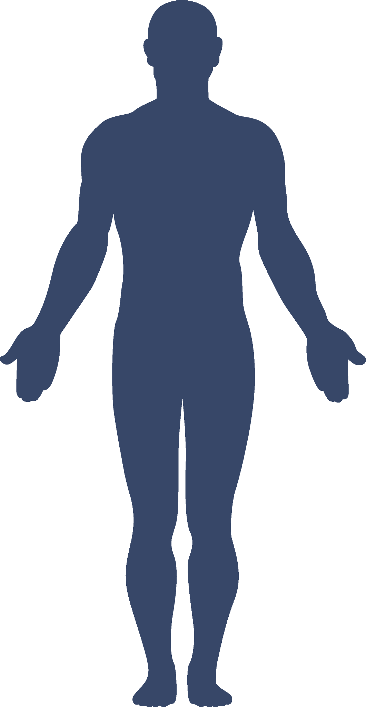

Wetenschappelijk bewijs
Cardiovasculaire gezondheid verbetert
  Verbeterde doorbloeding
  Verlaging van de bloeddruk
Cardiovasculaire conditie verbetert als je innerlijke temperatuur significant stijgt
Via je zweet worden toxische stoffen zoals zware metalen en pesticiden gemakkelijker verwijderd
Je huid maakt collageen aan en wordt elastischer
Verlichting van spier- en gewrichtspijn
Vermindering van allergie
Whitepaper te vinden op dealerplatform

Slide 28
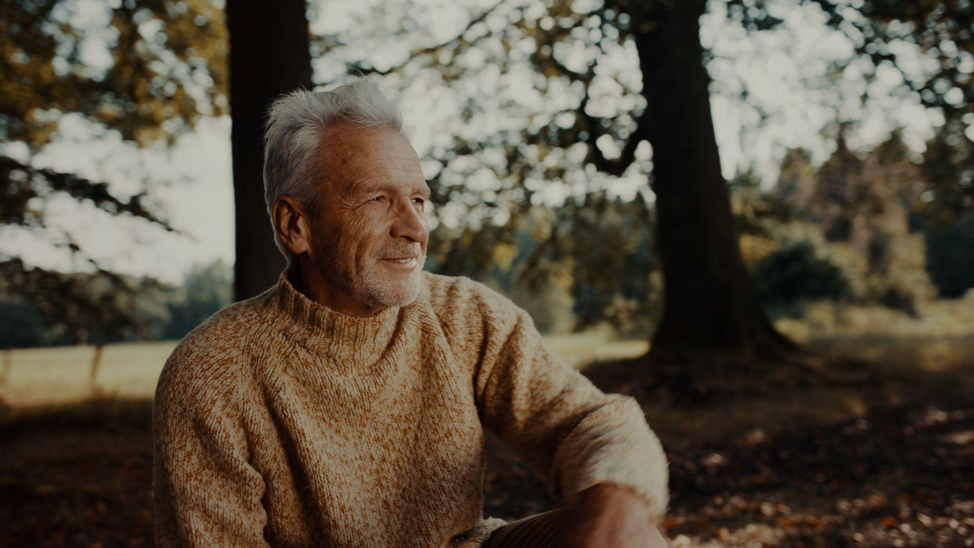

Waarom een Health Mate?

Slide 29
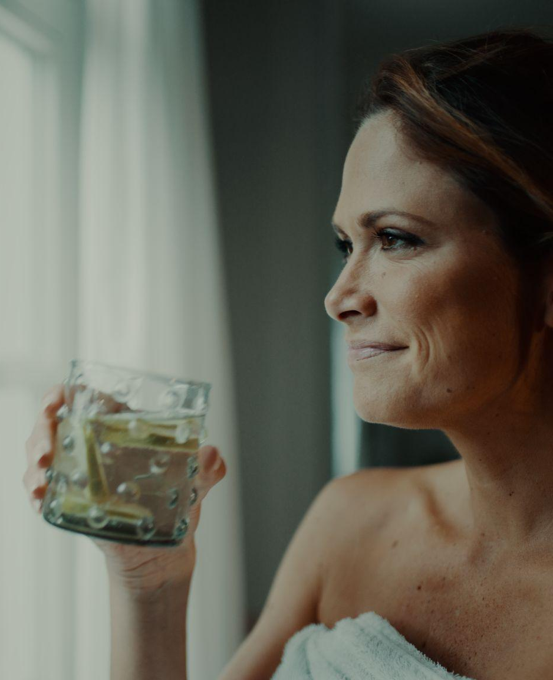
Health Mate samengevat
Er zijn veel infrarood sauna’s maar:
Health Mate is dé therapeutische infraroodsauna
Gepatenteerde unieke Tecoloy elementen
Laag elektromagnetisch veld
Lage energieconsumptie
Levenslange garantie
All-in prijs

Slide 30



Health Mate samengevat

